Slide 1
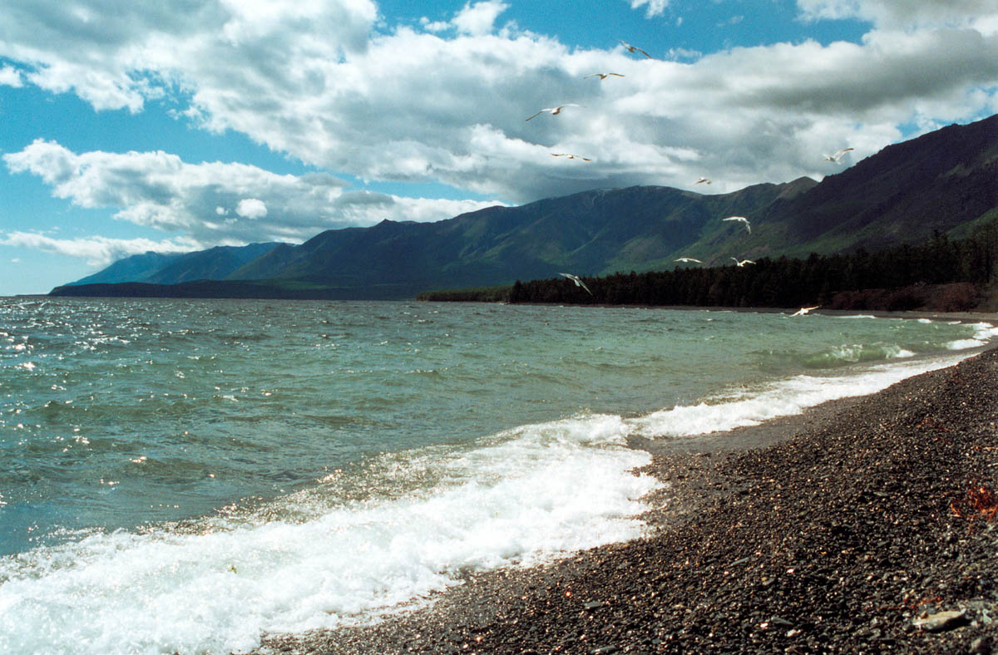
Гидросфера - водная оболочка Земли. Части гидросферы. Методы изучения морских глубин.
Выполнила Оненко Нина,
ученица 7 класса МОУ ООШ с.Синда

Slide 2
Вспомни! 1. В каких состояниях находится вода на Земле? 2. При какой температуре вода превращается в лёд? При какой - в пар? 3. Какой воды на Земле больше: солёной или пресной? | Узнай! 1. Что такое гидросфера? 2. Из каких частей состоит гидросфера? 3. Как изучают морские глубины? | Умей! 1. Называть основные час ти гидросферы, Мирового океана, определять гео- графические объекты на карте.

Slide 3
Французский писатель Антуан де Сент-Экзюпери писал: «Вода! У тебя нет ни вкуса, ни цвета, ни запаха, тебя невозможно описать, тобой наслаждаются, не ведая, что ты такое! Нельзя сказать, что ты необходима для жизни: ты- сама жизнь. Ты- самое большое богатство на свете».
Вода на Земле появилась очень давно - более 4 млрд. лет назад. Из водяного пара, выделявшегося при вулканических извержениях, образовывались облака, и на земную поверхность выпадали мощные ливни. Поступление воды на поверхность Земли при вулканизме происходит до сих пор.

Slide 4
Водой покрыта большая часть поверхности нашей планеты, поэтому её скорее можно было бы назвать на планетой «Земля», а планетой «Океан». Общее количество воды на Земле огромна – 1,4 млрд. куб. км. Это значит, что на каждого человека приходится более 200 млн. куб. м. воды. Однако следует помнить, что 97,5% всех вод являются солёными, то есть не пригодными для питья и бытовых нужд.

Slide 5
Мировой океан занимает 70% поверхности нашей планеты и делится материками на четыре океана: Тихий, Атлантический, Индийский и Северный Ледовитый. Эти океаны имеют моря, заливы, проливы и свои характерные особенности.

Slide 6
Гидросферой называют водную оболочку Земли (от греч. Hidro - вода, sphaira - шар). Назовём составные части гидросферы и посмотрим их соотношение. Мировой океан- это главная часть гидросферы.
Части гидросферы Соотношение вод в гидросфере, %
Мировой океан 96,4
Ледники земли 1,8
Подземные воды 1,7
Поверхностные воды 0,01

Slide 7
Море- это часть океана, отделённая от него островами или полуостровами, отличающаяся от океана свойствами воды, обитателями. Залив – часть океана, моря, вдающаяся в сушу. Пролив – узкое водное пространство, ограниченное с двух сторон берегами материков или островов.

